Slide 1
PEMBEKALAN PKL
TAHUN PELAJARAN 2020/2021

Slide 2

Apa itu PKL?
Kenapa siswa SMK harus PKL

Slide 3
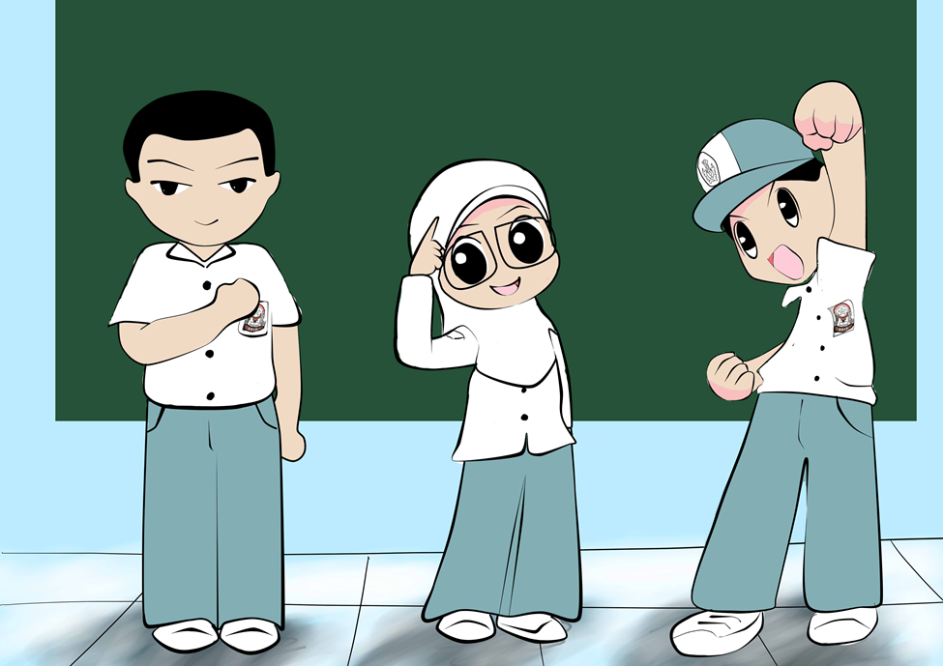
PRAKTEK KERJA LAPANGAN
.
WAJIB
1. UU No. 20 TH 2003
2. KEPUTUSAN DIRPEND DASAR DAN MENENGAH KEMENDIKBUD No. 130/D/KEP/KR/2017
SYARAT MENGIKUTI UJIAN NASIONAL

Slide 4
TUJUAN PKL
PENGALAMAN LANGSUNG
ETOS KERJA
MEMENUHI HAL HAL YANG BLM TERPENUHI DI SEKOLAH
MEMADUKAN PROGRAM PENDIDIKAN DI SMK DENGAN PROGRAM LATIHAN DI DUDI

Slide 5
MANFAAT PKL
Meningkatkan kualitas lulusannya melalui pengalaman kerja selama PKL.
Dunia Kerja (DUDI) lebih dikenal oleh masyarakat sekolah sehingga dapat membantu promosi produk.
Adanya masukan yang positif dan konstruktif dari SMK untuk perkembangan DUDI.
Menambah wawasan dunia kerja, iklim kerja positif yang berorientasi pada peduli mutu proses dan hasil kerja.
Mengaplikasikan dan meningkatkan ilmu yang telah diperoleh di sekolah
Menambah dan meningkatkan kompetensi serta dapat menamkan etos kerja yang tinggi.
Memiliki kemampuan produktif sesuai dengan kompetensi keahlian yang dipelajari ditempat PKL
Mengembangkan kemampuannya sesuai dengan bimbingan/ arahan pembimbing industri
Mengembangkan program sekolah melalui sinkronisasi kurikulum, proses pembelajaran, teaching factory, dan pengembangan sarana dan prasarana praktik berdasarkan hasil pengamatan di tempat PKL.
Meningkatkan kualitas lulusan
Terjalinnya hubungan kerjasama yang saling menguntungkan antara sekolah dengan duni kerja (perusahaan)
Dunia kerja/DUDI dapat mengembangkan proses dan atau produk melalui optimalisasi peserta PKL
Mendapatkan calon tenaga kerja yang berkualitas sesuai dengan kebutuhannya.

Slide 6


BEKAL PKL

Slide 7

BERAKHLAKUL KARIMA DAN ISTIQOMAH

Slide 8

JAGA NAMA BAIK SEKOLAH

Slide 9



Slide 10
TATA TERTIB PKL
Siswa / peserta wajib:
  Mematuhi peraturan yang berlaku dalam institusi / tempat praktik.
  Berada di tempat 15 menit sebelum praktik dimulai,
  Berlaku sopan, jujur dan bertanggungjawab,
  Berinisiatif dan kreatif terhadap tugas – tugas yang diberikan dalam praktik,
  Mengenakan pakaian wear pack dan dalam keadaan tertentu mengenakan seragam sekolah,
  Memberitahu kepada pimpinan unit / pembimbing dari industri / instansi jika berhalangan hadir atau bermaksud meninggalkan tempat praktik,
  Membicarakan dengan segera kepada Petugas dari industri, Pembimbing dari sekolah, Ketua kelompok atau petugas lain yang ditunjuk jika menemui kesulitan kesulitan,
  Mentaati peraturan dalam penggunaan alat – alat dan bahan – bahan dalam praktik,
  Melaporkan segera kepada petugas yang berwenang jika terjadi kerusakan atau kesalahan dalam pengambilan bahan / alat,
  Membersihkan dan mengatur kembali peralatan dengan rapi jika telah menyelesaikan pekerjaan, atau akan meninggalkan tempat,
  Menerima, mengisi dan menyerahkan agenda harian.

Slide 11
Siswa / peserta dilarang:
Merokok di tempat / di lingkungan tempat praktik,
Menerima tamu pribadi saat melaksanakan praktik,
Menggunakan pesawat telepon perusahaan / tempat praktik tanpa seizin petugas.
Pindah tempat kegiatan, kecuali atas perintah yang berwenang dalam mengatur penempatan kegiatan praktik,
Khusus untuk peserta praktik puteri, dilarang:
  memakai pakaian mini,
  memakai sepatu bertumit tinggi,
  memakai perhiasan yang mencolok, serta
  memakai tata rias yang kurang sesuai dengan kondisi tempat praktik

Slide 12
Sanksi – sanksi :
Pelanggaran terhadap tata tertib akan dikenakan sanksi:
  Peringatan lisan
  Peringatan tertulis
  Pengurangan nilai Praktik Kerja Lapangan.
  Dikeluarkan dari institusi tempat praktik .

Slide 13


Slide 14


